Slide 1


Reti Neurali Convoluzionali per il riconoscimento di immagini
PCTO Addestramento di Reti Neurali con Linguaggio Python
Laura Nenzi, Gloria Pietropolli, Gaia Saveri

Slide 2
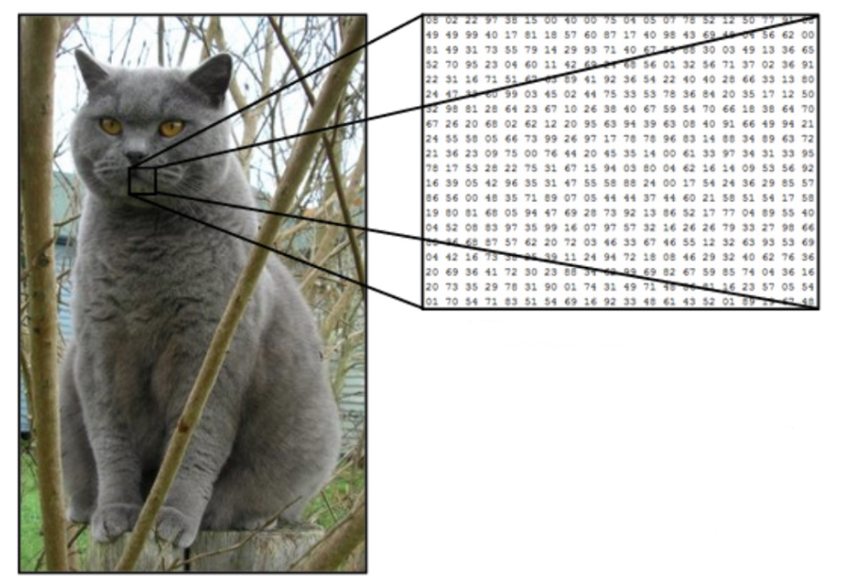
Reti Neurali per il riconoscimento di immagini
Classificare immagini utilizzando tecniche di Deep Learning
Cosa vede il computer
$85$% gatto
$15$% cane
Classificazione
(apprendimento supervisionato)

Slide 3
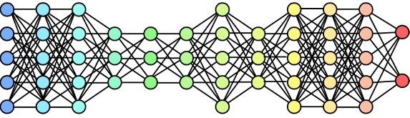
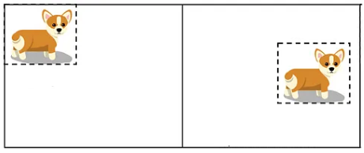
Perché non si usano gli MLP per le immagini?
In breve: gli MLP non hanno la nozione di spazio
Invarianza per traslazione
L’input degli MLP ha $1$ dimensione, ma una delle caratteristiche principali delle immagini è l’informazione spaziale!
Per usare un’immagine come input per un MLP, questa andrebbe appiattita:
Perdita di informazione;
Aumento eccessivo di parametri (uno per ogni pixel)
Notes:
Per dare in input un’immagine ad un MLP andrebbe “appiattita” e questo porterebbe una grande perdita di informazione (ad esempio un cerchio non verrebbe riconosciuto) e per immagini ad alta risoluzione ci sarebbe un numero di parametri enorme!

Slide 4

Cosa sono le Reti Neurali Convoluzionali?
Le Reti Neurali Convoluzionali (CNN) sono una particolare architettura pensata per preservare le correlazioni spaziali nell’input.
Si basano sull’operazione di convoluzione, in cui un filtro (kernel) scorre sull’immagine per astrarre delle caratteristiche (features).

Slide 5
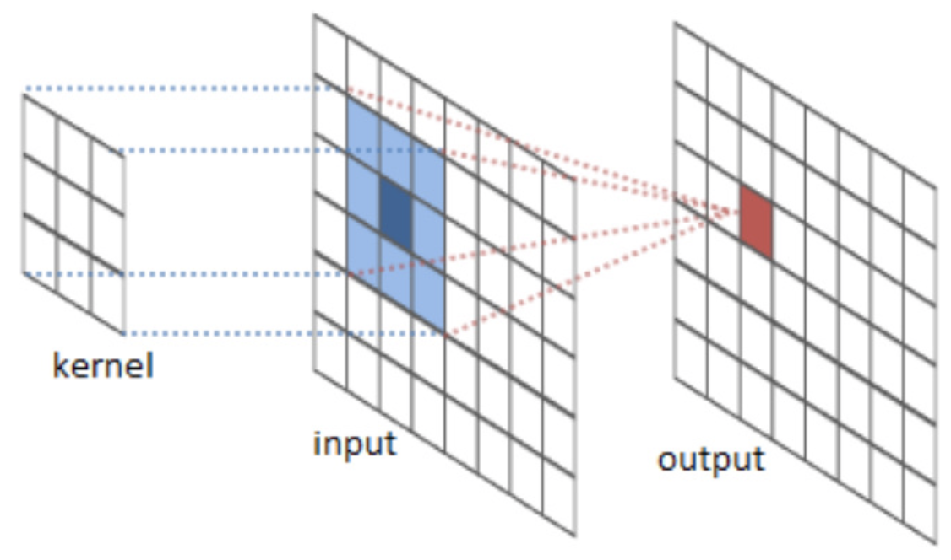
Componenti di una CNN: kernel
Le CNN usano molte copie dello stesso neurone, applicati a parti delle immagini diverse, per calcolare la stessa caratteristica in posizioni diverse dell’input.
Il kernel è una matrice i cui componenti vengono imparati con l’addestramento.
Le dimensioni del kernel determinano la porzione di immagine considerata ad ogni step.
Notes:
Non si considera tutta l’immagine contemporaneamente
Il kernel viene imparato con il training, quindi a partire dalle immagini contenute nel training dataset

Slide 6
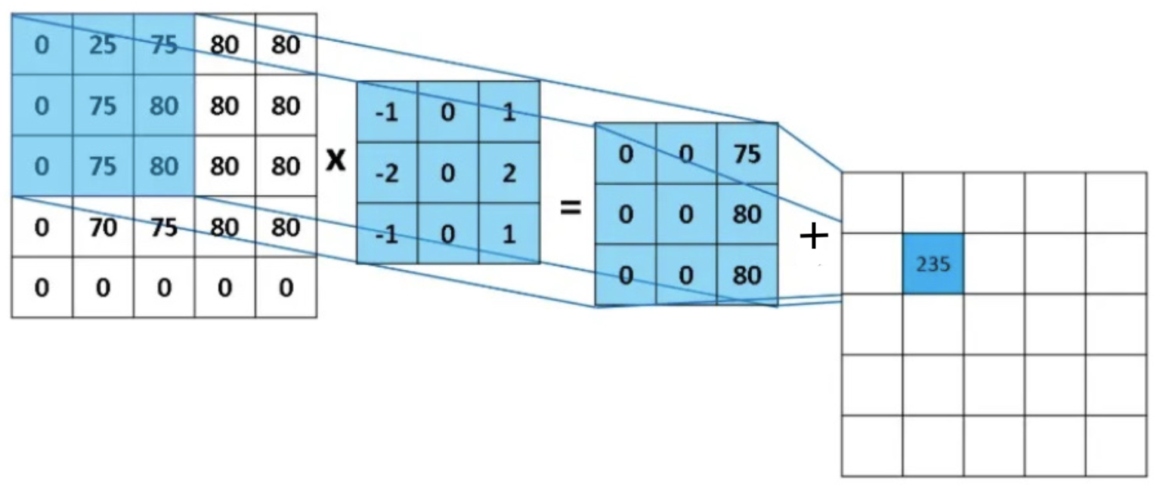
Componenti di una CNN: kernel
Le CNN usano molte copie dello stesso neurone, applicati a parti delle immagini diverse, per calcolare la stessa caratteristica in posizioni diverse dell’input.
Kernel
Input
Anche la convoluzione è un’operazione lineare, quindi sarà seguita da un’attivazione.
Output
Notes:
TODO: operazione lineare viene dopo

Slide 7
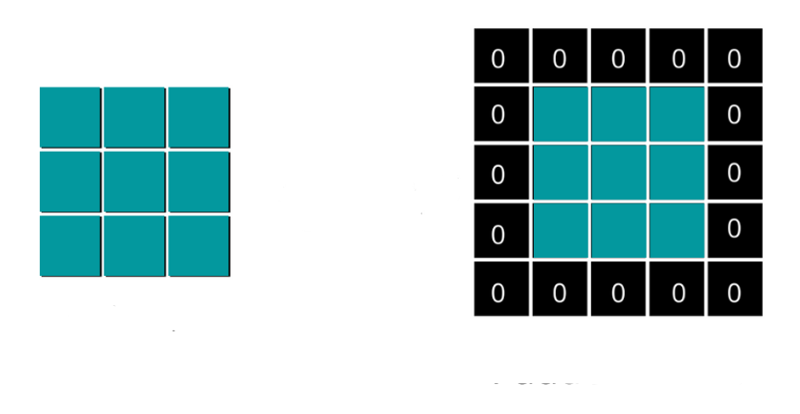
Componenti di una CNN: stride e padding
Stride of $2$ pixels:
Stride: numero di pixel di cui ci spostiamo quando facciamo scorrere il kernel
Padding: aggiunta di pixel ai bordi dell’immagine, principalmente per:
Considerare tutti i pixel lo stesso numero di volte;
Evitare di ridurre eccessivamente la dimensione dell’immagine.
$0$ padding
Notes:
Stride di 1: ci muoviamo pixel a pixel, più alto è lo stride, più indipendente sono le singole celle di output (meno sovrapposizione tra applicazioni successive del kernel)

Slide 8
Componenti di una CNN: pooling
Il pooling serve a distillare le caratteristiche salienti del pattern imparato dal kernel.
Resilienza a piccole trasformazioni dell’input.
Riduzione del numero di parametri della rete.
I più tipi comuni di pooling sono il massimo e la media aritmetica.
Come il kernel, il pooling ha dimensione e stride.
Notes:
Al contrario del kernel però il pooling non ha parametri da imparare, ma fa un’operazione fissa e ben definita

Slide 9
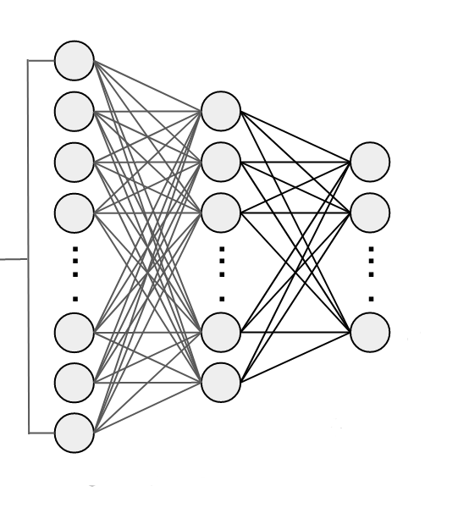
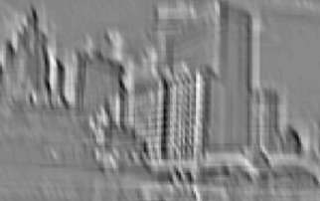
Componenti di una CNN: strato di classificazione
L’ultimo strato è quelle permette di classificare l’immagine in input utilizzando le features estratte dagli strati convolutivi. Solitamente è implementato tramite uno strato densamente/completamente connesso.
Attivazione che trasforma i valori dei neuroni in probabilità (di appartenere a ciascuna classe)
Output
Features estratte dalle convoluzioni

Slide 10
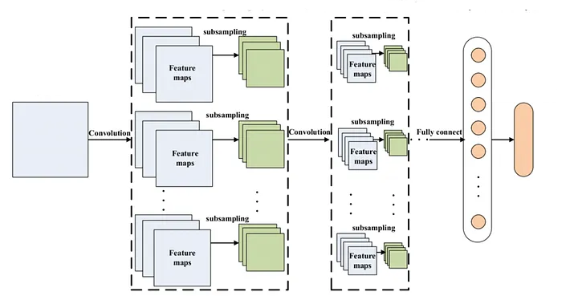
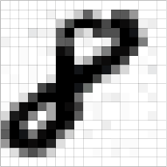
Le operazioni in una CNN:
Conv + Pooling
Conv + Pooling
Input
Output
Strato totalmente connesso

